Slide 1
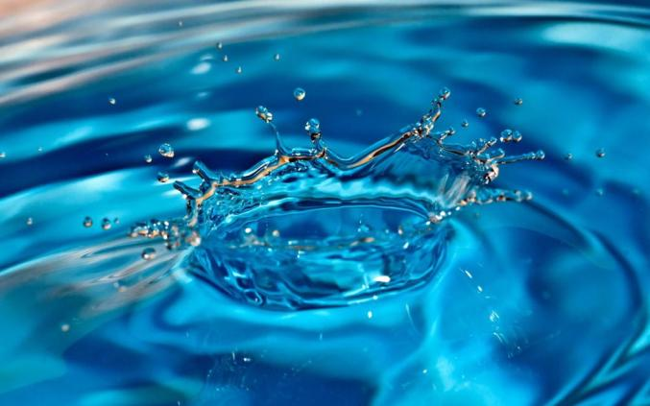
Педагогический проект
«Вода»
Группа: «Капитошка»
Подготовили воспитатели: Попова Г. И, Лебедева О. В
МДОУ Д/С №6 «Рябинушка»

Slide 2


Вид проекта: групповой, исследовательский , творческий.
Срок проекта:2 недели, краткосрочный.
Состав участников :воспитатели, дети, родители.

Slide 3


Актуальность
Проект разработан на закрепление и углубление знаний детей о том что, вода необходима для всего живого. Детям необходимо прививать навыки экологически грамотного отношения в быту, научить бережно и экономно относится к воде. В обычной жизни мы редко задумываемся о роли воды. О том, что все живое не может появиться и существовать без воды. Вода в жизни человека и всего живого на Земле играет главную роль. Вода – это сама жизнь! Изучение свойств воды постоянно нам открывает все новые тайны.

Slide 4
Цель: Формирование у детей знаний о значении воды и
поддерживание интереса к экспериментальной деятельности.
Задачи:
1.Расширить представления детей о свойствах воды (без запаха, без вкуса и т.д), о разных ее состояниях.
2. Активизировать словарь детей.
3. Воспитывать у детей интерес, любознательность, доброжелательное взаимодействие детей друг с другом
4.Формировать представление о значении воды в жизни всего живого на Земле

Slide 5

Этапы реализации проекта
1 Этап
Подготовительный этап :
Подбор методической литературы. Пополнение развивающей среды по теме вода (книжки, картинки, стихи, рассказы, загадки и т.д).Подготовка материала к эксперементированию.
2 Этап
Исследовательский этап :
3 Этап
Заключительный этап :
Проведение НОД, опытов, экспериментов, бесед творческой деятельности, чтение художественной литературы
Фотовыставка детских рисунков: «Берегите воду»
Презентация проекта « Вода»

Slide 6
Художественно-эстетическое
развитие
Рисование «Водопад»
«Тайны подводного царства»
Лепка «Лебеди на озере»
Прослушивание аудиозаписей «Звонкий ручей»
«Шум водопада»
Чтение произведений «Сколько я знаю дождей» А. Тараскин.
«Ручей» Т. Жиброва.
«Что случилось с рекой» Б. Заходер.
«Алеша и снежок» Е. Андреева.
«Трудолюбивая вода» Е. Иванова.
«Речка зимой» В. Фетисов.

Slide 7
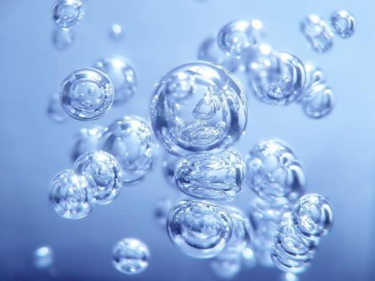
Физическое развитие
Физическое развитие.
Подвижные игры: «Ручейки», «Море волнуется раз», «Капельки», «Воздух, земля, вода», «Суша – Вода».

Slide 8
Работа с родителями
В родительский уголок поместить консультации:«Поговорим о воде», «Вода в жизни ребенка».
Изготовление плакатов: «Берегите воду»
Помощь родителей в пополнении оборудования для
экспериментирования

Slide 9
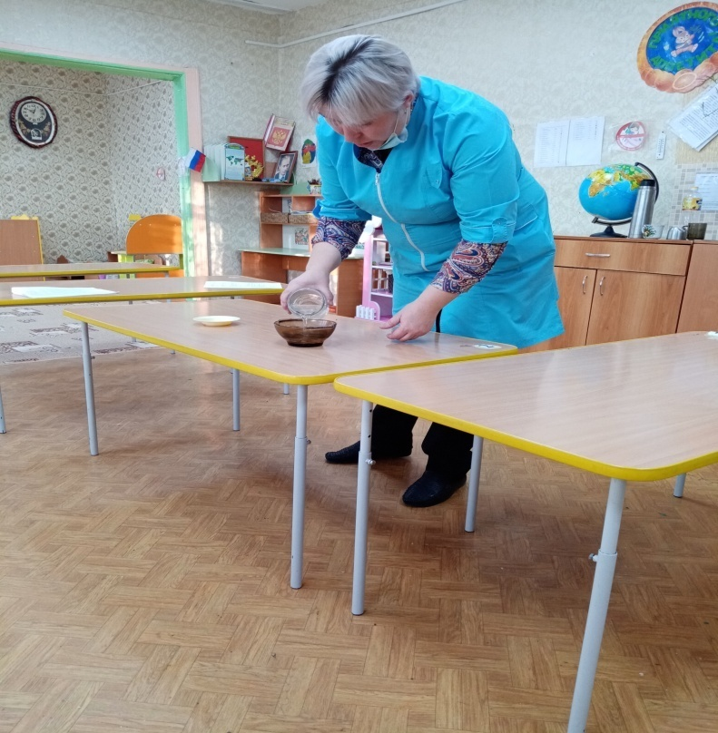
Познавательное развитие
Опыт «Имеет ли вода форму?»
Переливая воду из одного сосуда в другой, дети убеждаются, что вода
жидкая, течет, не имеет форму. Принимает форму того сосуда, в который она налита.

Slide 10
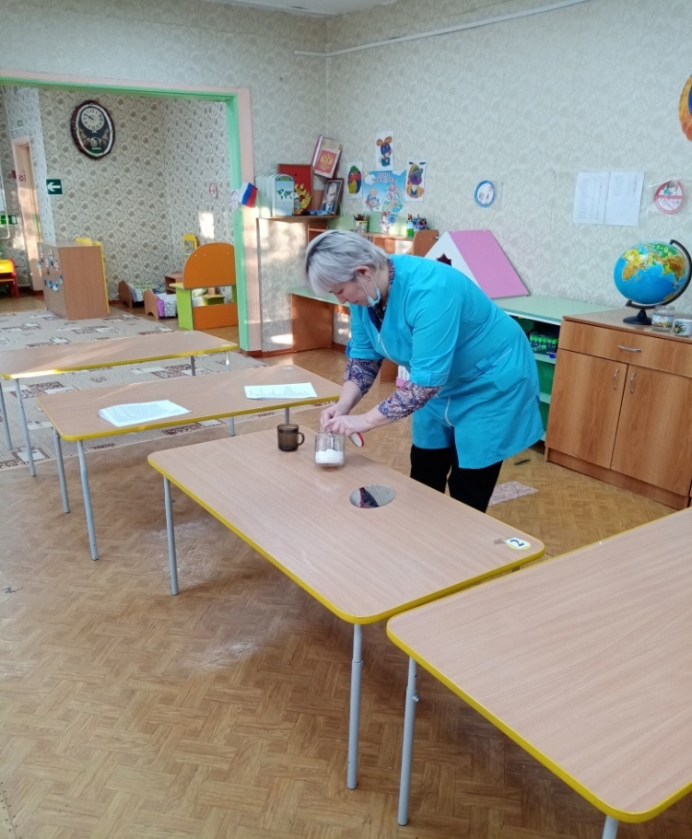
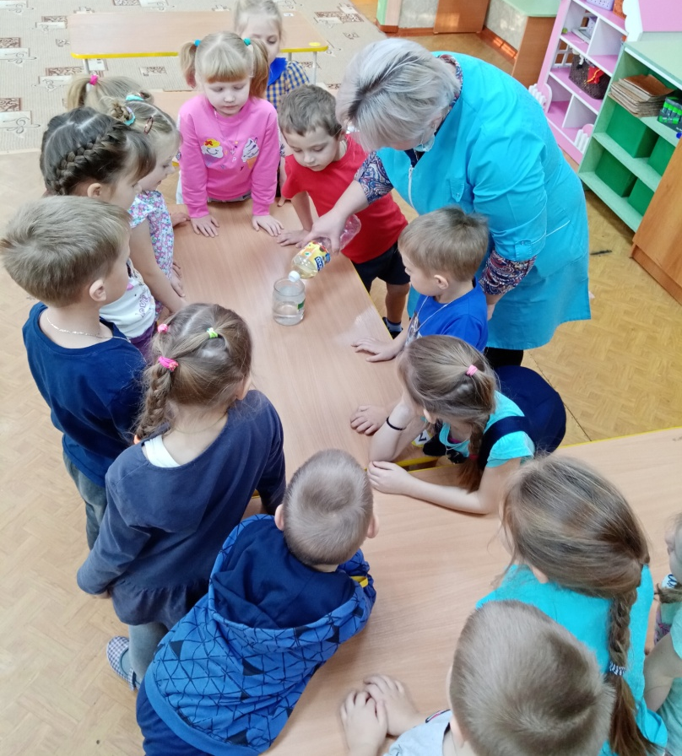
Опыт: «Вода-растворитель»
Вывод: Вода не все вещества может растворять

Slide 11
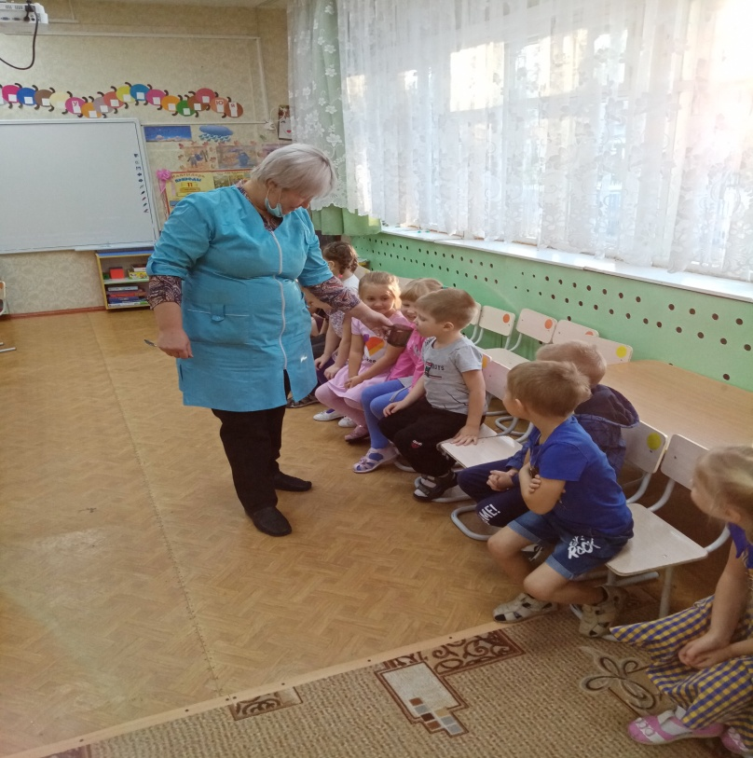
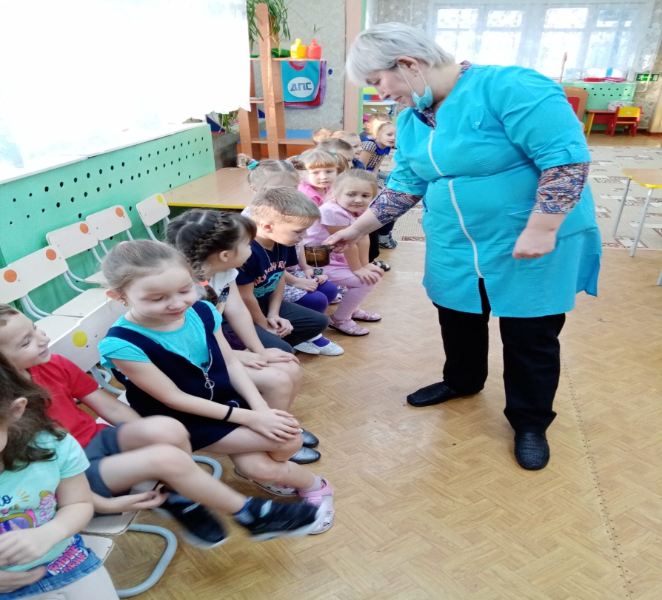
Опыт: «У воды нет запаха»
Опыт: У воды нет запаха. Понюхав стакан с чистой водой, дети определяют отсутствие запаха. В простую воду добавляем чай с ароматизатором. Чем пахнет вода? Вывод: Вода не пахнет. Вода пахнет тем веществом, которое к нее добавлено

Slide 12
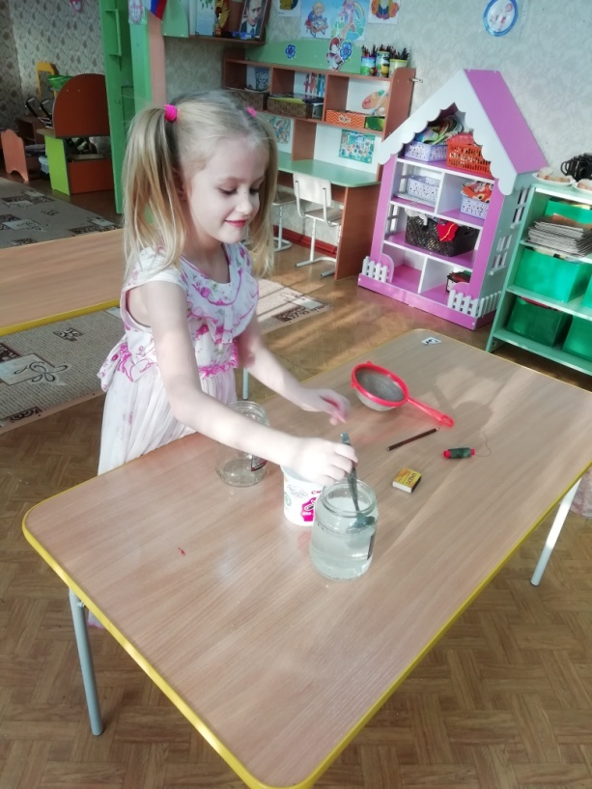
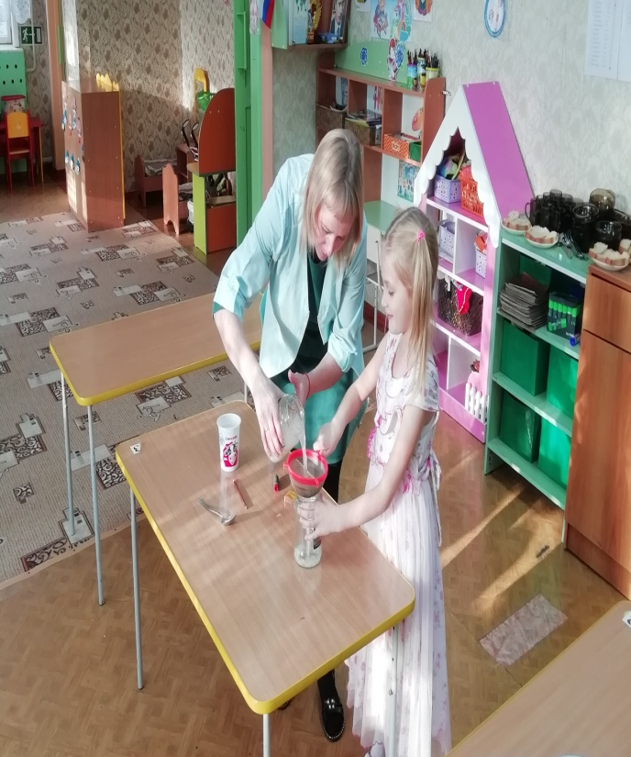
Опыт: «Выращиваем кристаллы

Slide 13
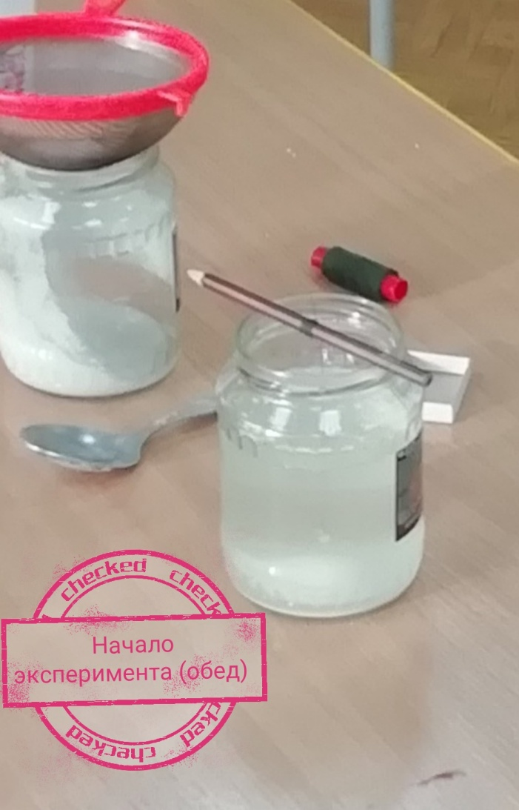
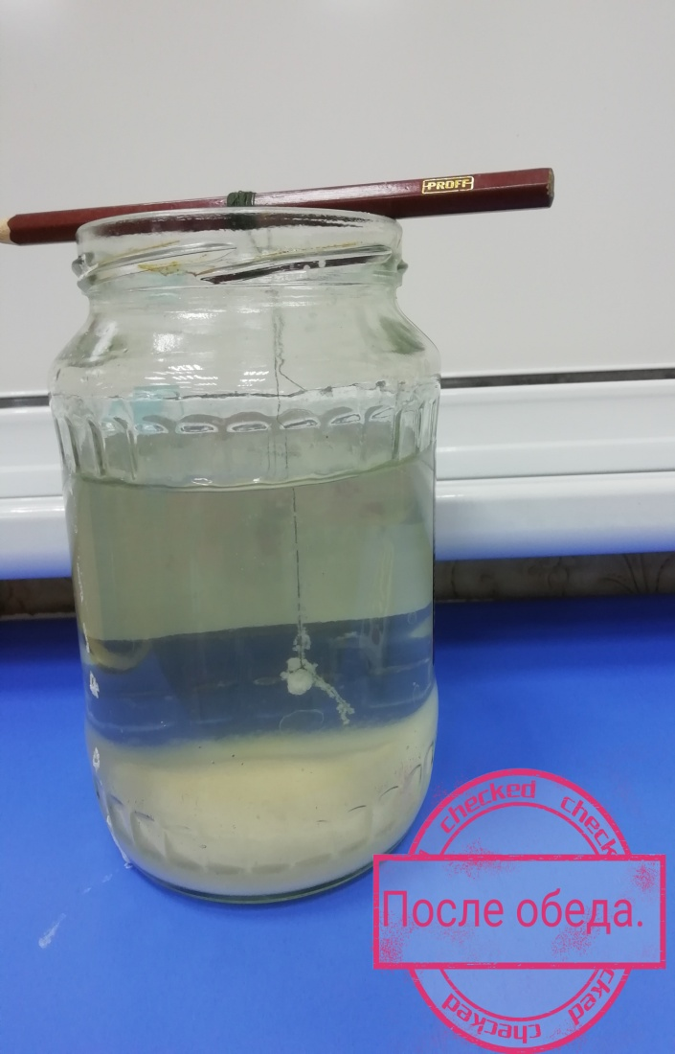
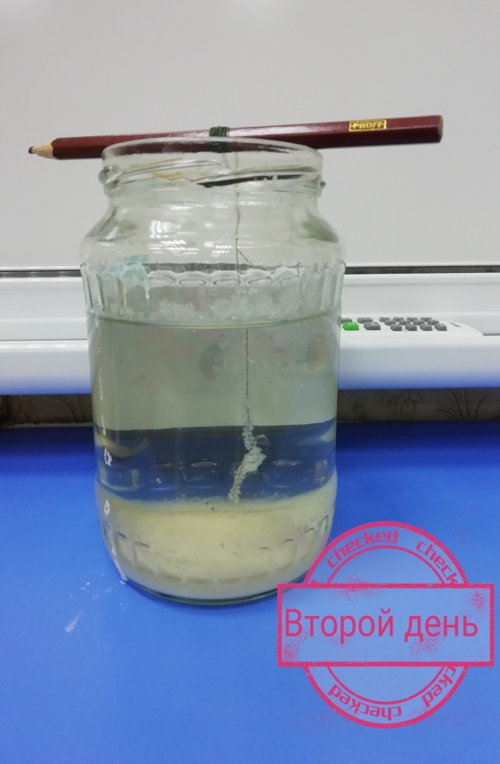

Slide 14
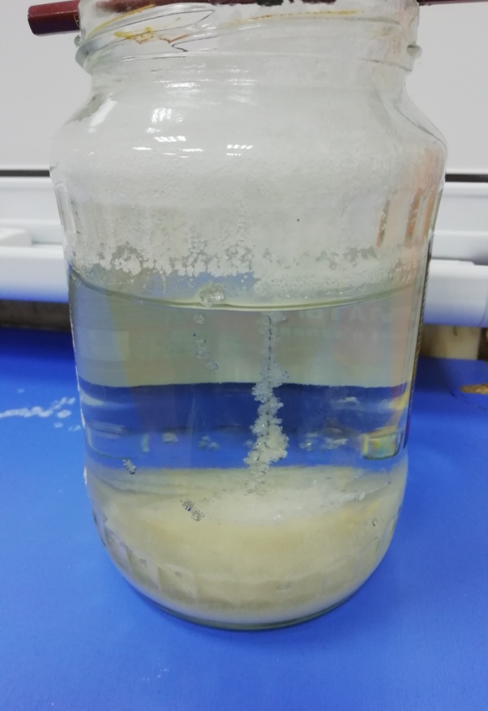
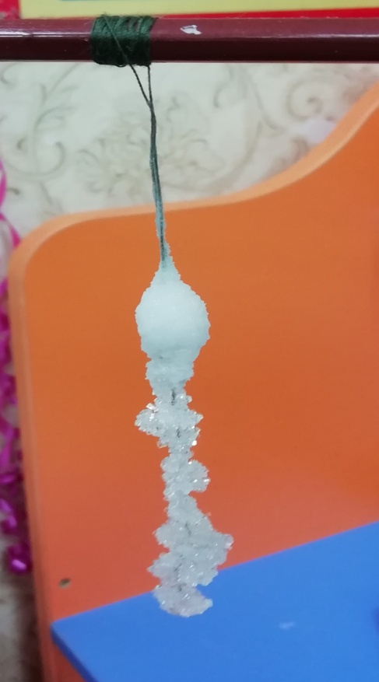

Slide 15
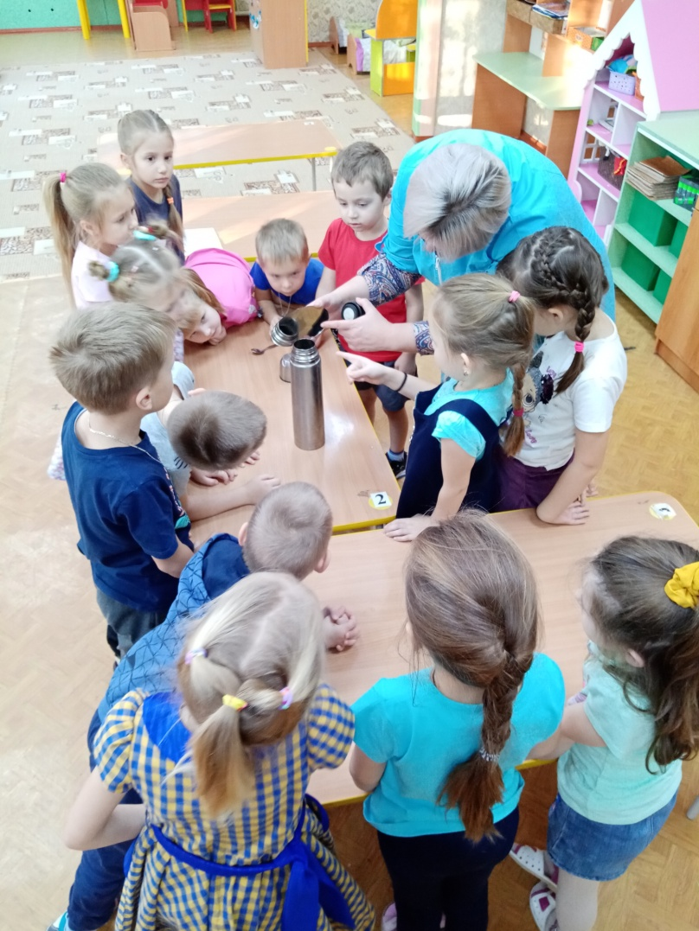
Опыт «Исследуем состояние воды - пар»
Дети наблюдают как при нагревании вода из жидкого состояния
превращается в газообразное – пар. Пар, охлаждаясь, превращается в
капли воды.

Slide 16
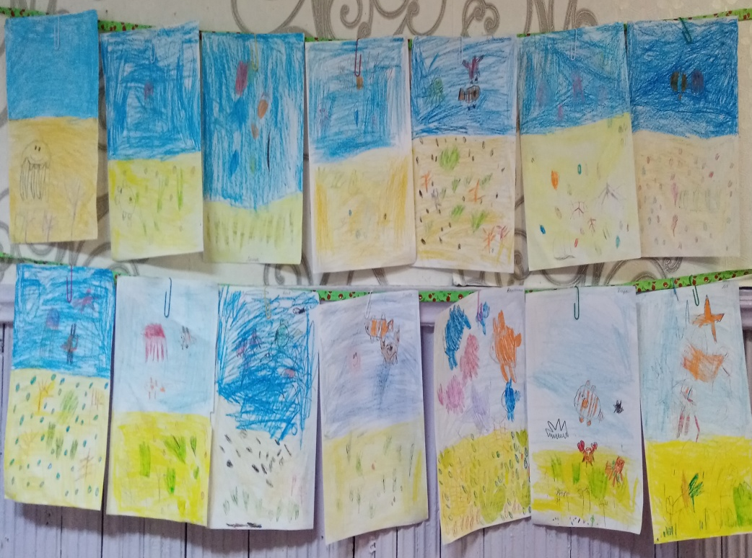
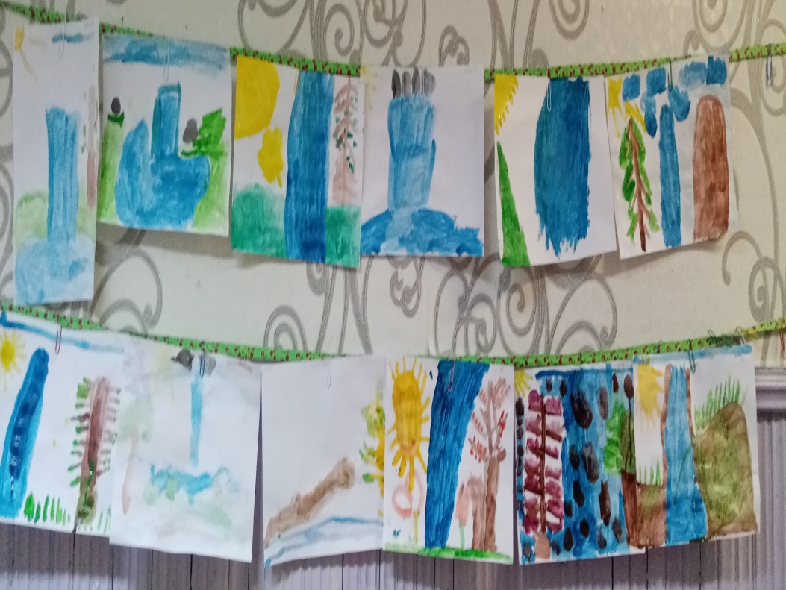
Художественно-эстетическое развитие
Рисование «Водопад», «Тайны подводного царства»

Slide 17
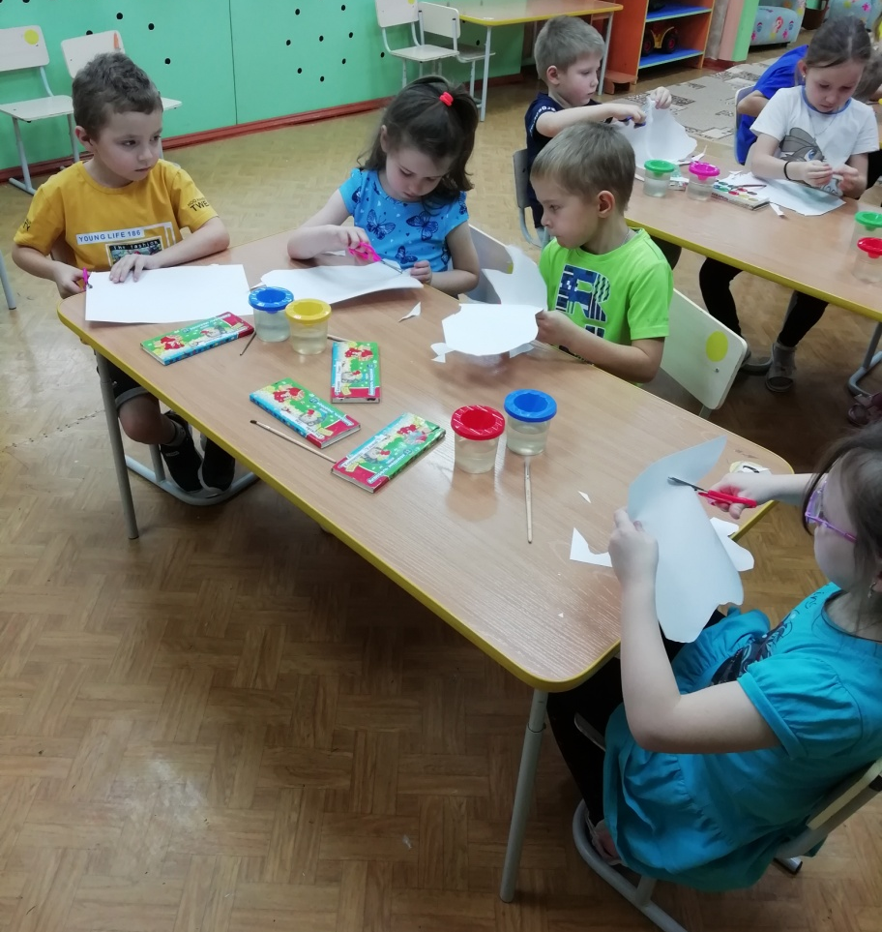
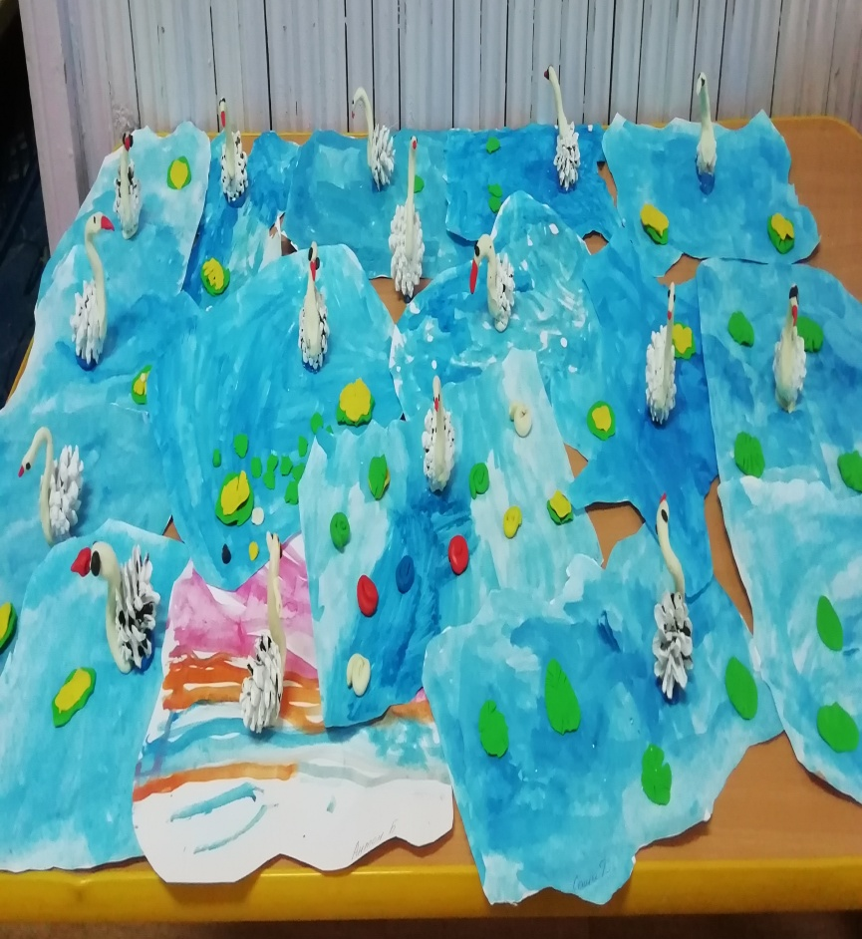
Лепка «Лебеди на озере»

Slide 18
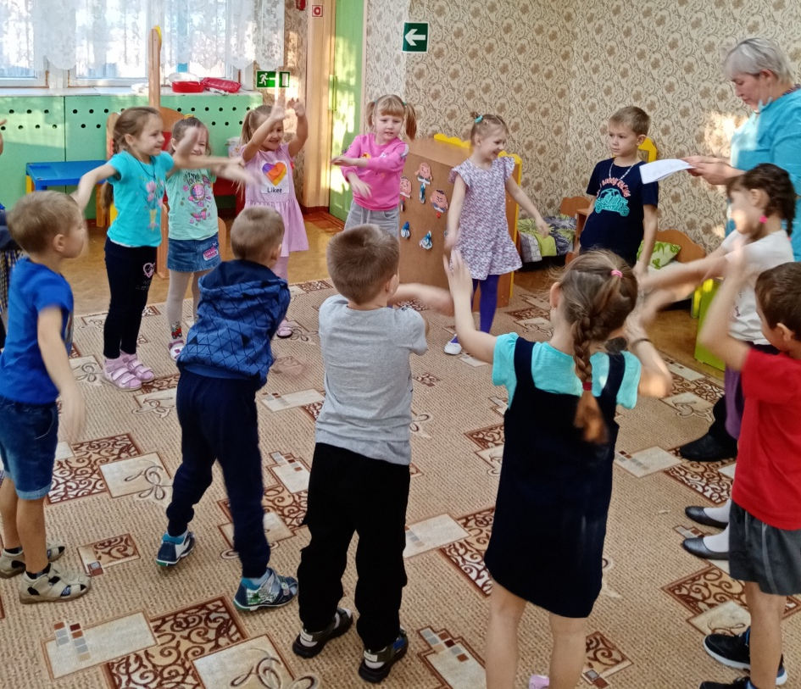
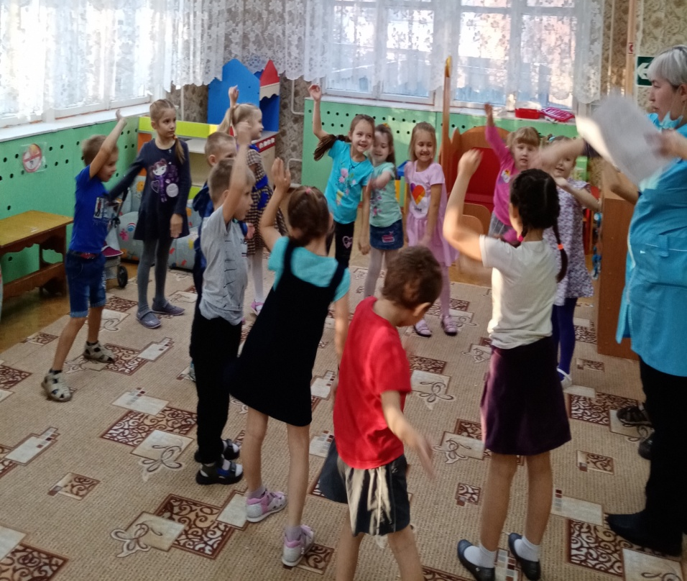
Физическое развитие
Подвижная игра «Капельки»

Slide 19
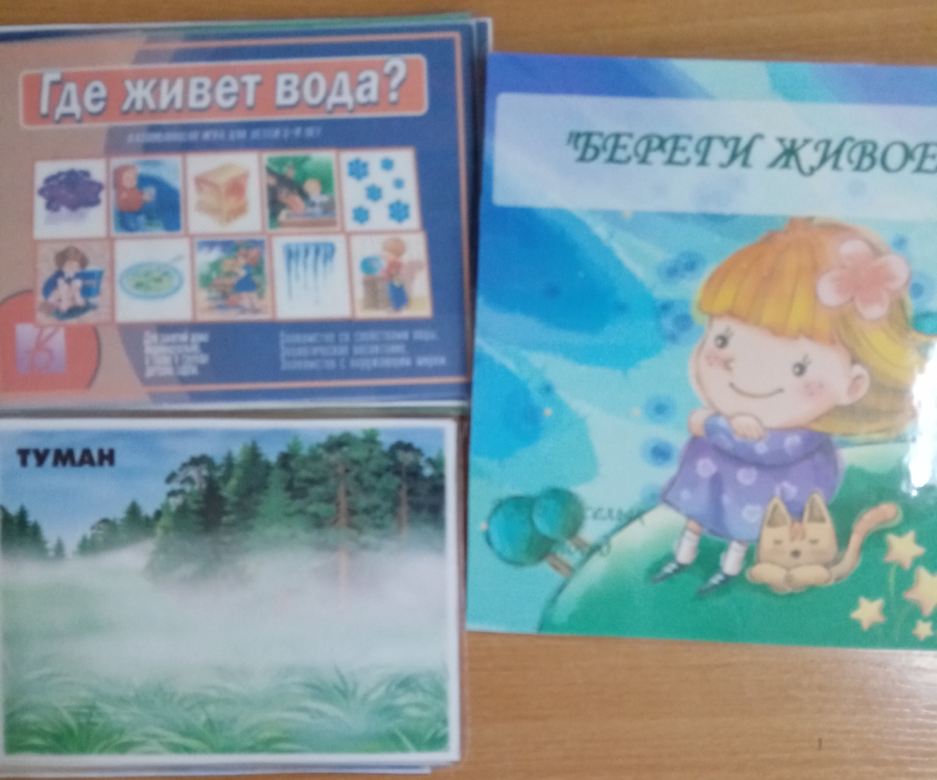
Работа с родителями
Изготовление дидактических игр

Slide 20
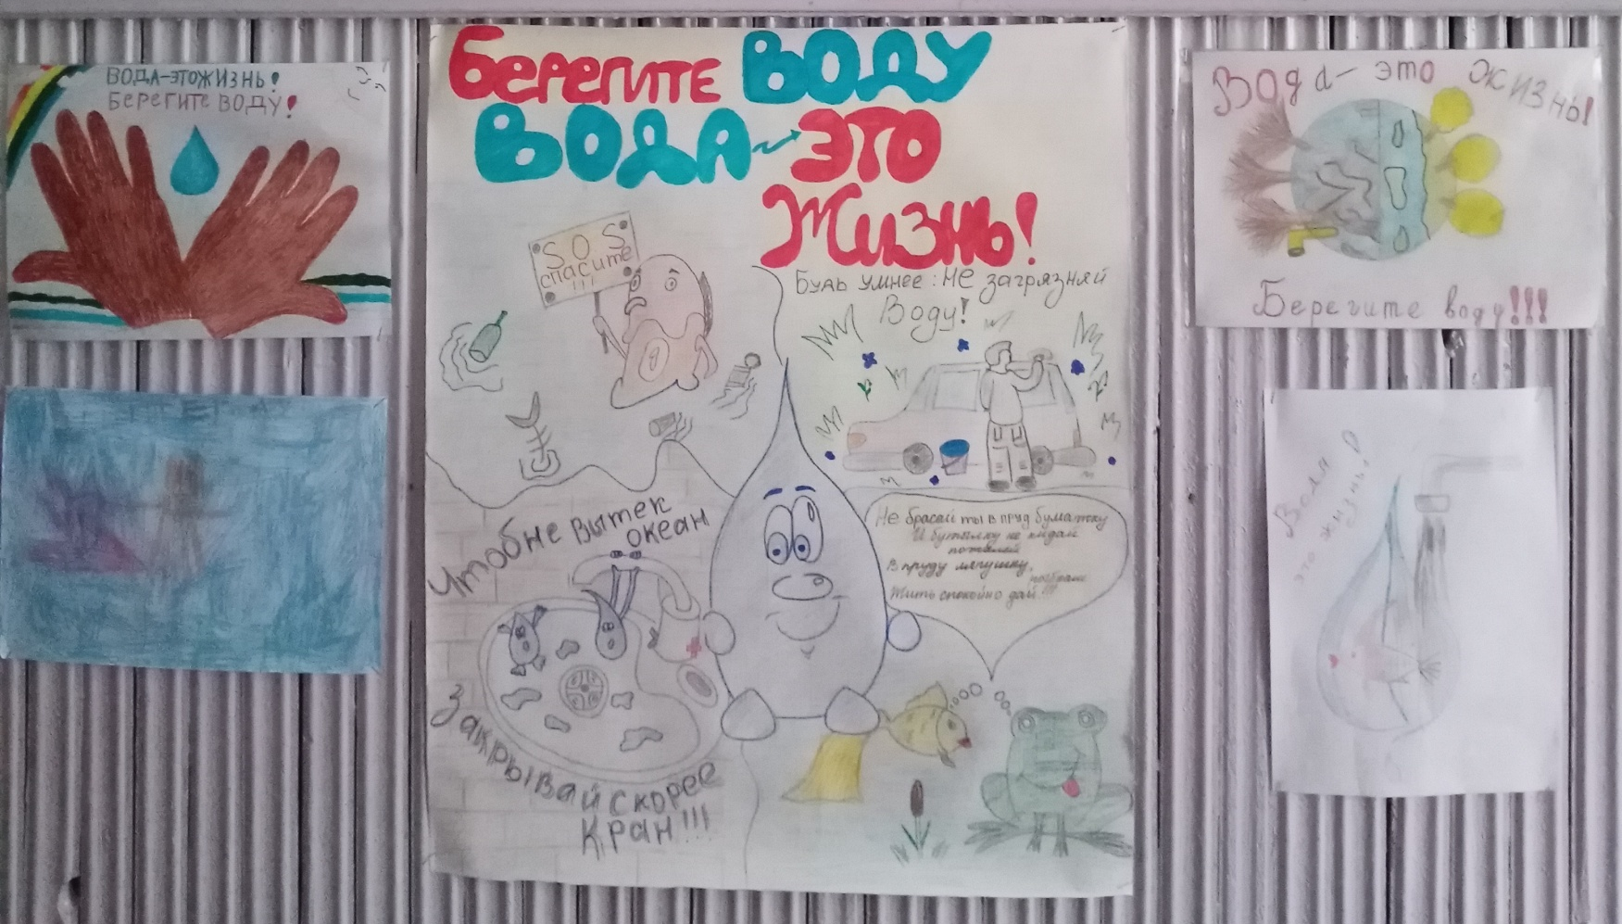
Плакаты «Берегите воду»

Slide 21
Результат проекта
-дети проявили повышенный интерес к познавательной и опытно- исследовательской деятельности;
-дети делали простейшие обобщения или выводы по результатам опытов;
В результате познавательно-исследовательской деятельности у детей сформировались знания о свойствах воды.

Slide 22

Спасибо за внимание!

